Slide 1
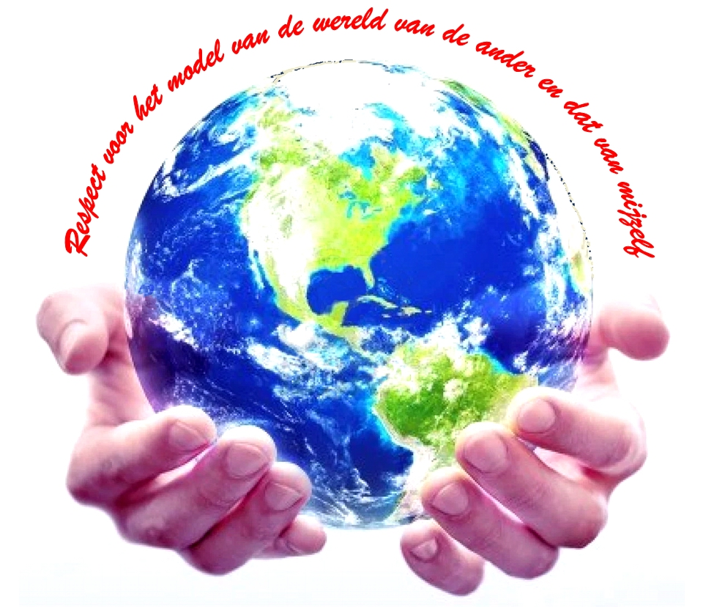
NLP-vervolgcursus “Je ongekende vermogens nog beter leren kennen”
Welkom
Volksuniversiteit Zwolle
Najaar 2019 Week 3

Slide 2
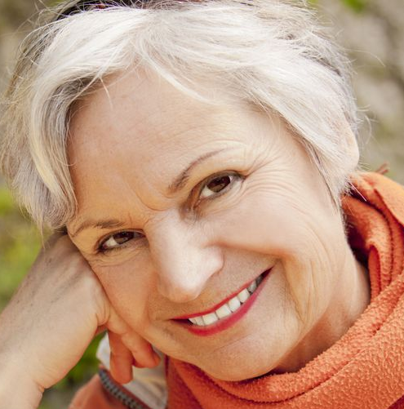
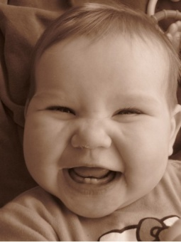
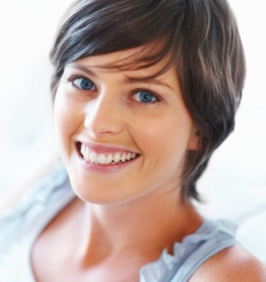
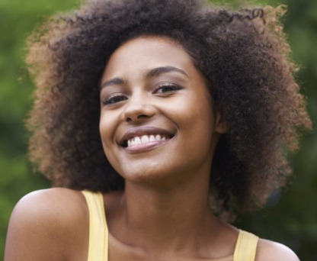
Zonnestraaltjes
In tweetallen, 2 minuten elk, de één luistert ander praat.
Focus op een recente gebeurtenis waarin je energie, blijheid of geluk voelde.
Deel in de hele groep de titel van jouw ervaring en laat je gevoelens op je gezicht zien

Slide 3
Open Frame
Vragen
Gebeurtenissen
Korte verhalen
Deel een echte levenservaring om nate denken vanuit NLP
Doel: toepassen van NLP in jouw eigen werkelijkheid.

Slide 4
Neurologische Niveaus
Missie
Waar sta ik voor?
Identiteit
Wie ben ik?
Overtuigingen
Waarden
Wat geloof ik?
Wat vind ik belangrijk?
Vaardigheden
Wat kan ik?
Gedrag
Wat doe ik?
Omgeving
Waar ben ik?

Slide 5
Je wereldmodel in caroussel ontdekken
In tweetallen.
Tegenover elkaar zitten.
A begint met ‘omgeving’ te (zie blz 32) lezen en schrijft B’s antwoorden op in handboek van B..
2 minuten
A en B draaien de rollen om.
B schrijft in het boek van A.
B
B
A
A
A
De B’s gaan één plaats naar rechts
Zelfde met ‘gedrag’,
En de andere niveaus
B

Slide 6
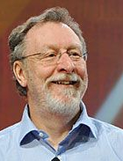
Veranderen op identiteitsniveau
Love
is an expression
of the willingness to create space,
in which something
is allowed to change.
Harry Palmer
(Een oefening uit Avatar)
Harry Palmer
vertaling:
Liefde is een uitdrukking van de bereidheid om ruimte te creëren, waarin je iets toestemming geeft om te veranderen.

Slide 7
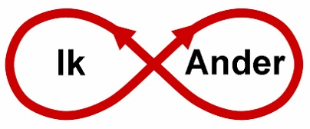
Ik accepteer de ander, net als ik ……..
"Net als ik, zoekt deze persoon een beetje geluk in zijn/haar leven”
"Net als ik, probeert deze persoon in zijn/haar leven, lijden te vermijden.”
"Net als ik, heeft deze persoon verdriet, eenzaamheid en wanhoop gekend.”
"Net als ik, zoekt deze persoon de mogelijkheid om in zijn/haar behoeften te voorzien”
"Net als ik, leert deze persoon iets over het leven."

Slide 8
Geluk op identiteitsniveau
Wil je je positieve gevoelens vergroten?
Schrijf in ieder vakje iets dat je heel graag wilt doen.
Ecologie check: is het goed voor mezelf? Is het goed voor mijn omgeving?
En de wereld?
Knip de vakjes los.
Maak van ieder stukje papier een bolletje
Doe die bolletjes in envelop.
Pak elke dag dat je tijd hebt een van de bolletjes eruit en doe wat er op het papier staat.
Doe dat vanavond en morgen en ………….
Dit is jouw “gelukkig-zijn” onderzoek.
Rip it up, Richard Wiseman
1 | 4 | 7
2 | 5 | 8
3 | 6 | 9

Slide 9
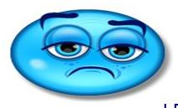
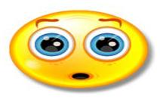
4 Stapsleerproces
emoties
1. Onbewust onbekwaam
Bewust worden
2. Bewust onbekwaam
Oefenen
3. Bewust bekwaam
Automatiseren
4. Onbewust bekwaam
Afleren: van stap 4 naar 2 en weer naar 4
Opnieuw leren: van 2 naar 4.

Slide 10
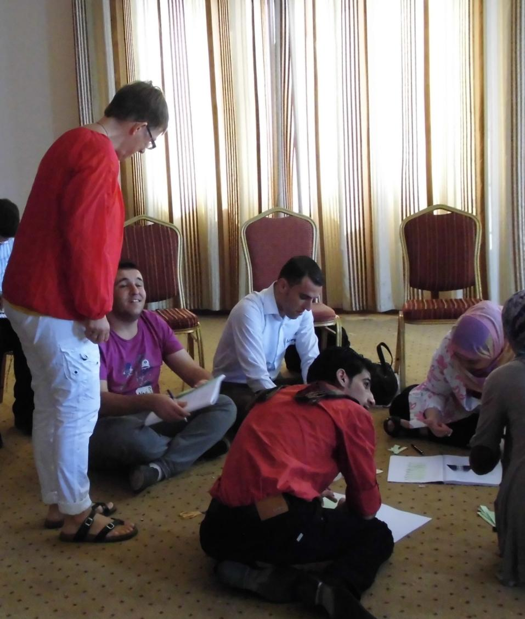
Hoe leren we?
Wie leert het meeste?
Door te lezen?
Door te luisteren?
Door te schrijven?
Door te doen?
Door uit te leggen?
Lezen 10%
Luisteren 20%
Schrijven 30%
Doen 80%
Uitleggen 90%

Slide 11
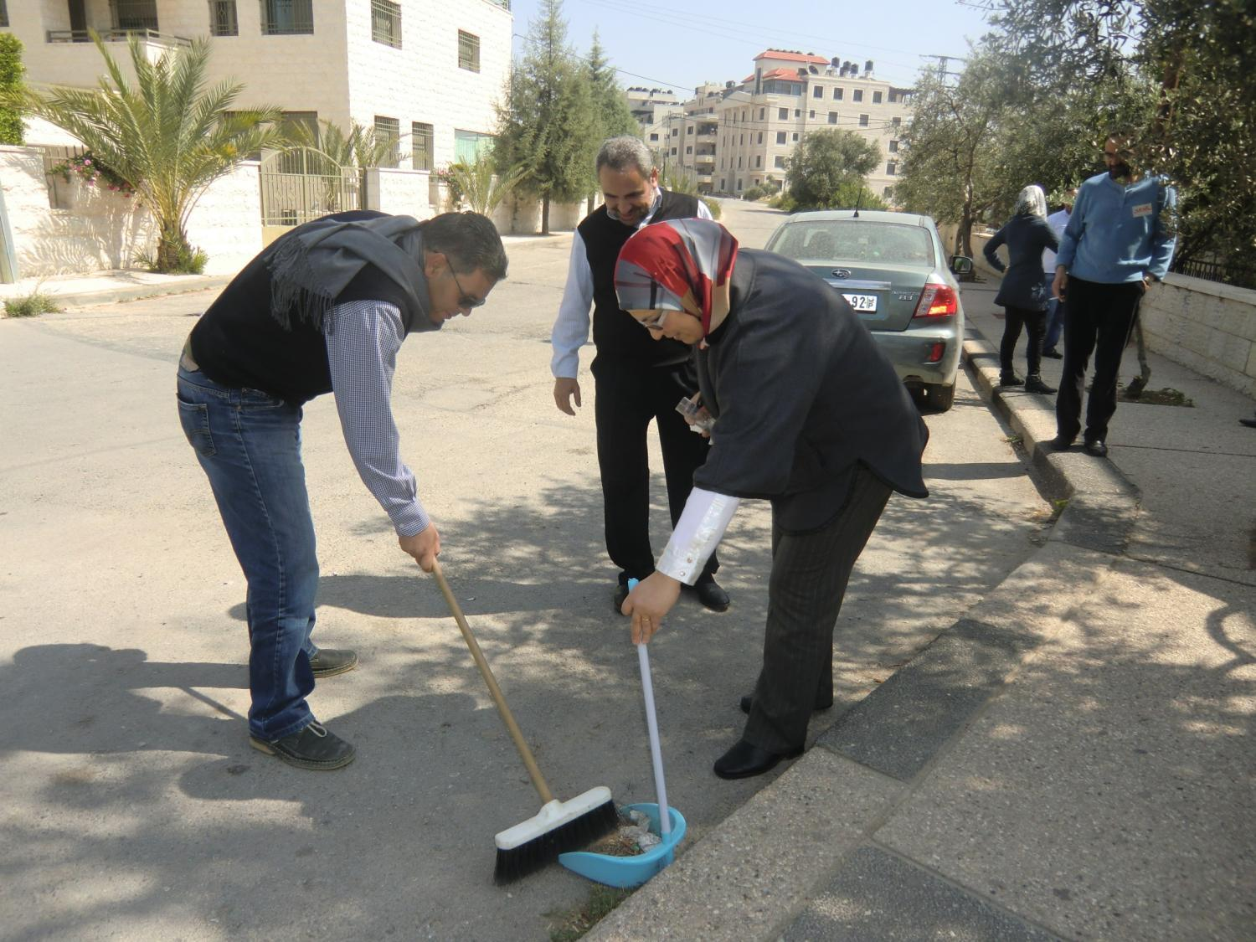

Slide 12
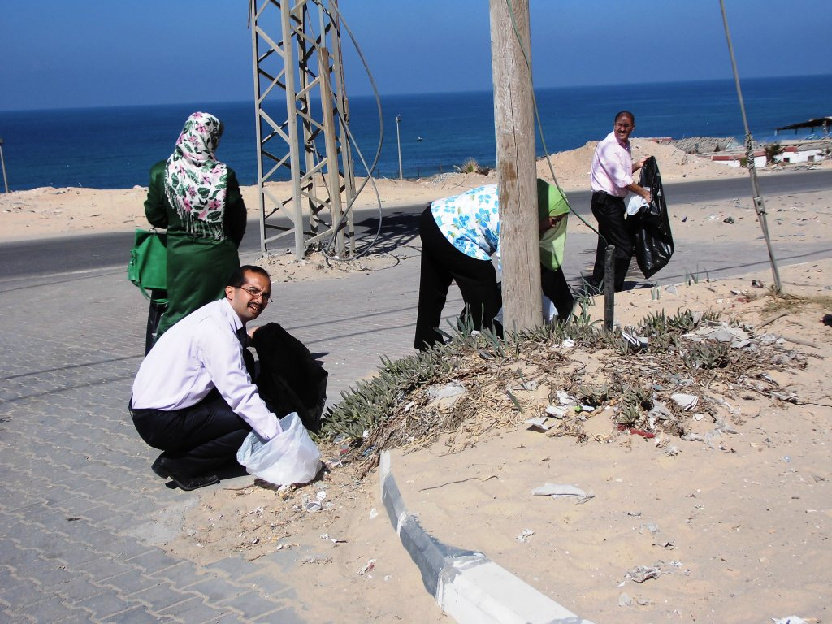

Slide 13
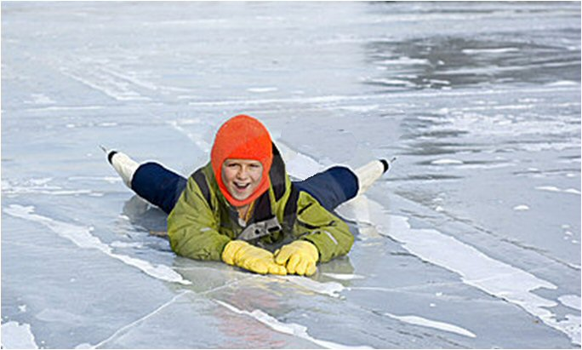
“Mislukking bestaat niet alleen feedback”
Geef ik het op of ga ik door?

Slide 14
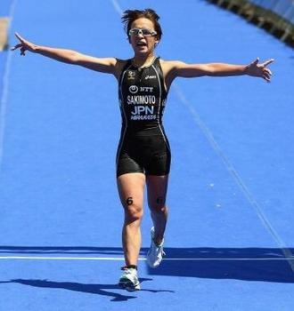
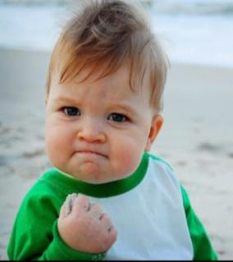
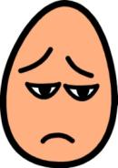
Gevoelens in het 4 stapsleerproces
4 succes ervaring
4
3 beter gevoel
1 neutraal
2b uitdaging
gevoelens
1
2b
3
2a angst
2a
teleurgesteld stoppen
tijd

Slide 15
Oefening 34 : Mislukking bestaat niet alleen feedback
Een gebeurtenis die je tot nu toe als een mislukking of fout van jezelf hebt beschouwd: ……………………………………………………………………….
Welke dingen heb je van deze gebeurtenis geleerd?
……………………………………………………………………………………..
In welke situaties zou je dit geleerde in de toekomst kunnen toepassen?
……………………………………………………………………………………..

Slide 16
Als wat je doet, geen resultaat oplevert, doe dan wat anders.
Je kunt ook wel zeggen:
Als je altijd doet wat je altijd al deed, dan krijg je ook wat je altijd al kreeg.
In welke situatie was je gedrag niet zo functioneel en had het niet helemaal het gewenste resultaat?
Is verandering van dit gedrag welkom?
Bijvoorbeeld:
Als je bij iedere verandering in de weerstand schiet?
(terwijl je juist plezier wilt hebben)
Wat kun je doen?
een andere baan nemen?
verhuizen?
scheiden?
het met humor benaderen, of
bedenken dat de mensen die de verandering willen er een positieve bedoeling mee hebben?
………………………………………………………………………………………………
Beschrijf een verandering van je gedrag die nieuw is voor jou.
………………………………………………………………………………………………

Slide 17
Het modelleren van succesvolle handelingen leidt tot excellentie.
Bijzondere mensen als rolmodellen gebruikten.
Als iemand iets goed doet, heeft hij een niveau van onbewuste bekwaamheid bereikt
Hij kan niet gemakkelijk kan uitleggen hoe hij het doet
Je kunt van een bijzonder mens leren door goed te letten op wat hij doet en hoe hij te werk gaat.
Voorbeelden:
rapport maken
manier van gedragen: sport, overtuigen, zorgen voor, leiding geven
waarden en
overtuigingen
35. Oefening Denk aan een iemand in je omgeving waarvan je een bepaald soort gedrag zou willen leren.
Van wie zou je welk gedrag willen leren?
………………………………………………………………………………………………………………
Hoe wil je dat doen?
………………………………………………………………………………………………………………

Slide 18
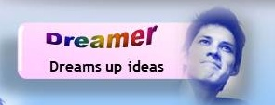
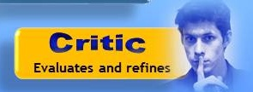
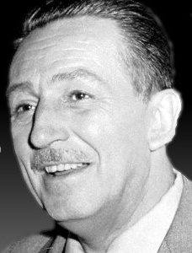
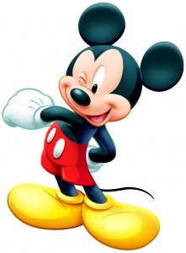
Coach,
Positieve Criticus
Dromer
Doener, Realist

Slide 19
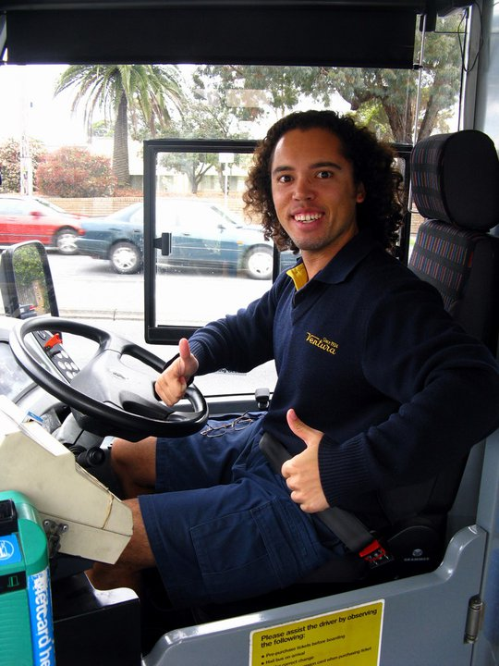
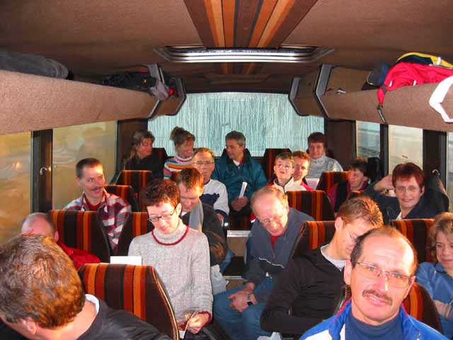
Oorzaak → Gevolg
Achter in de bus?
Of ….
Achter het stuur?

Slide 20
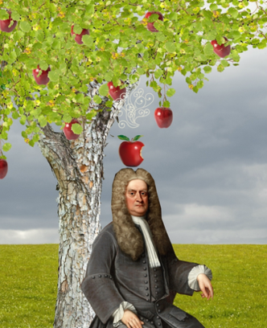
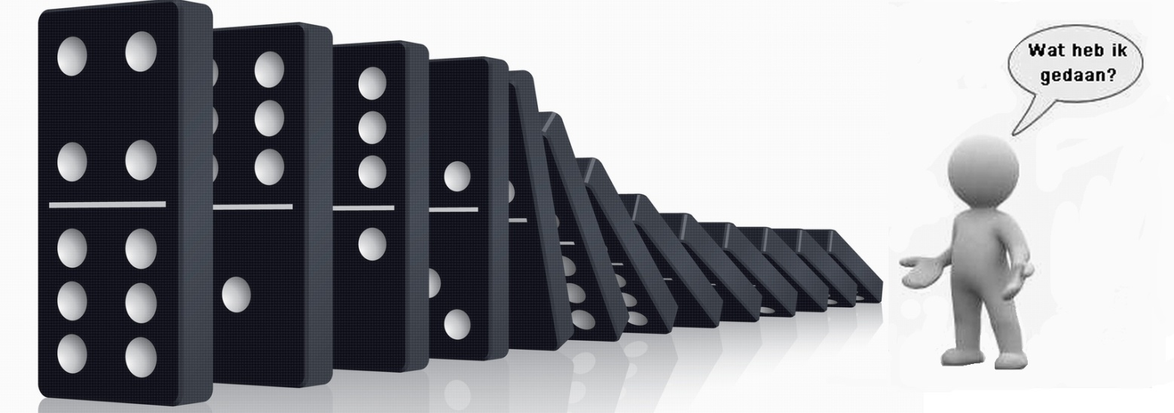
Isaac Newton (1642-1727)
Grondlegger van het Oorzaak-Gevolg-model.
Het verhaal gaat dat hij op een dag onder een appelboom lag toen er een appel op zijn hoofd viel. Misschien zou ieder ander dit een toevalligheid noemen.
Newton bleef er over nadenken en stelde zich de vraag: "Als ik dit voorval nou eens ernstig neem! Wat is de oorzaak van het vallen?"
Zo ontdekte hij de zwaartekracht

Slide 21
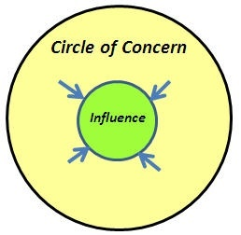
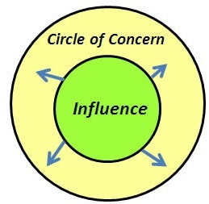
Hoe vergroot je jouw cirkel van invloed?
Reactief: Waarom ik?
De ander moet …..
Proactief: Wat kan ik?
Ik neem initiatief..
Cirkel van betrokkenheid
Cirkel van betrokkenheid
Cirkel van Invloed
Cirkel van Invloed
Aan de kant van het gevolg blijven staan.
Aan de kant van de oorzaak gaan staan!
Bedenk een situatie waar je meer invloed zou willen hebben. Schrijf dit op een briefje.

Slide 22
Huiswerk
Leer om je zelf en anderen complimenten op gedragsniveau te geven. Welke uitwerking heeft dat?
Maak de Oorzaak Gevolg test in je boek of op de website

